Slide 1
实验四 植物营养器官茎的观察
辽宁大学植物学实验
主讲人：孙军 王红艳

Slide 2
一、实验目的：
1、掌握植物茎的初生结构及次生结构特征
2、熟悉徒手切片方法

Slide 3
二、实验材料：
间苯三酚5% 300ml、丁香芽纵切、黄杨芽纵切、玉米茎横片、三年椴树茎横切、向日葵茎横切、南瓜茎、松茎切片、接骨木茎切片、2-3年深枝条、小麦茎切片、南瓜茎纵切片

Slide 4
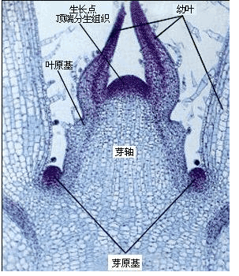
三、实验内容：
1.顶芽纵切结构
思考学说

Slide 5
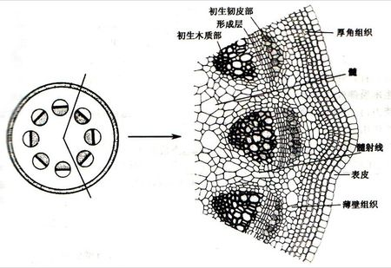
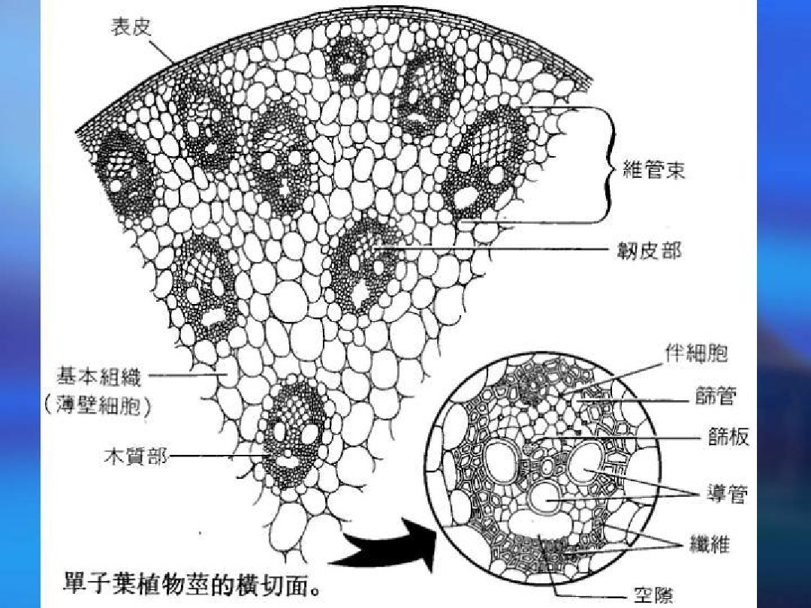
三、实验内容：
2.单子叶植茎结构观察
3.双子叶植物茎初生结构观察
比较

Slide 6
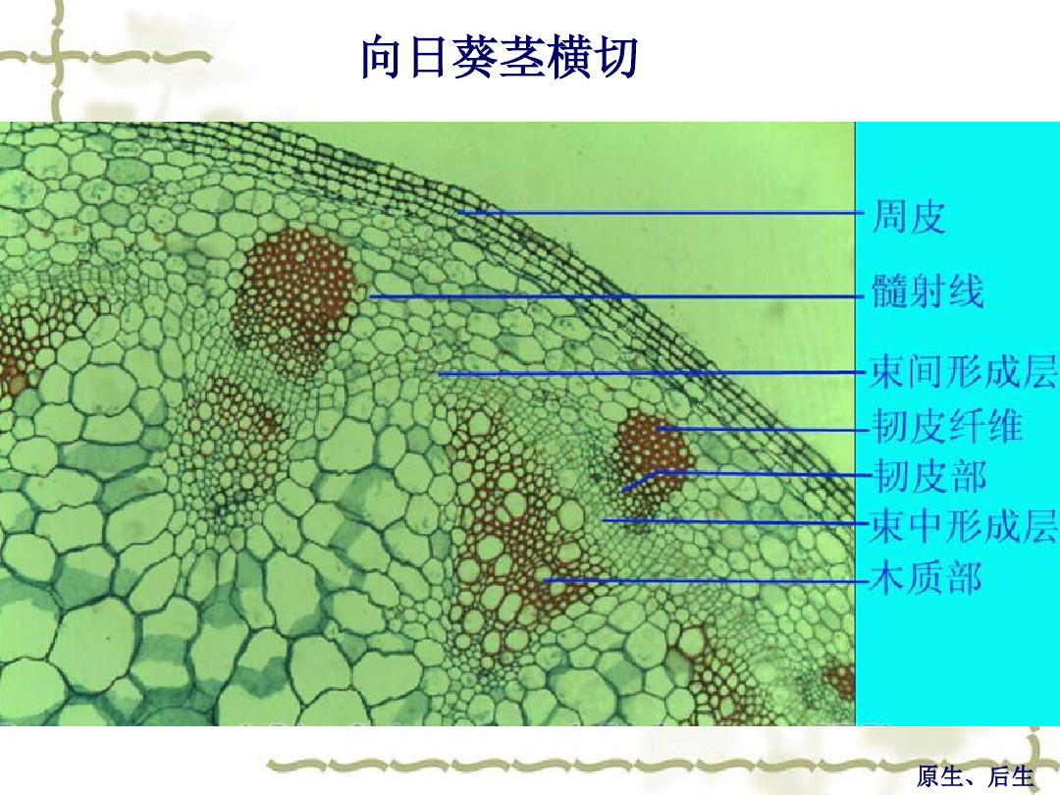
三、实验内容：
4.茎次生结构观察（思考问题）

Slide 7
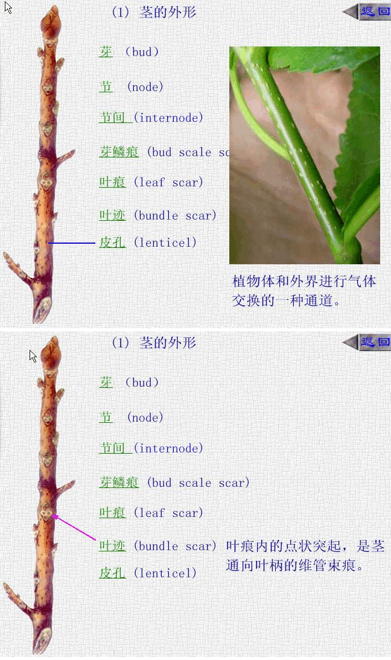
三、实验内容：
5.茎形态观察 分枝 形态

Slide 8
四、思考题
1、侵填体
2、年轮、假年轮
3、分枝方式有几种
4、组织原与原套原体学说
5、绘向日葵或南瓜茎初生结构图 注明名称

